Slide 1


Взаимодействие с работодателями как основной механизм развития профессиональных компетенций специальностей педагогического профиля
ГАПОУ СО «КУПедК»
Каменск-Уральский городской округ

Slide 2


Цель: Создание условий для профессионального и карьерного развития студентов колледжа в соответствии с личностно-профессиональными наклонностями и потребностями рынка труда
Задача 1.
Организация мероприятий по поддержке профессионального и карьерного развития студентов колледжа в соответствии с личностно-профессиональными наклонностями и потребностями рынка труда
Задача 2.
Организация участия обучающихся в мероприятиях, реализуемых совместно с партнерами, по вопросам формирования профессиональных компетенций
Задача 3.
Взаимодействие с работодателями в рамках реализации образовательных программ
Задача 4.
Взаимодействие с работодателями в рамках реализации мероприятий, направленных на развитие допрофессиональных компетенций

Slide 3
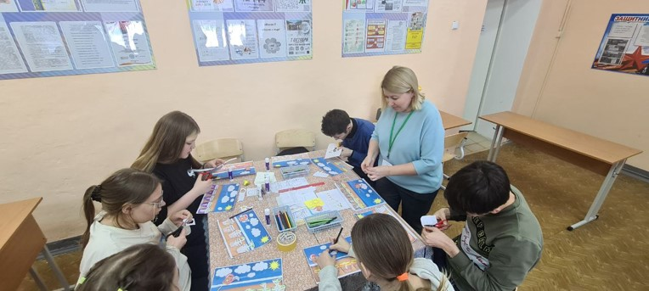
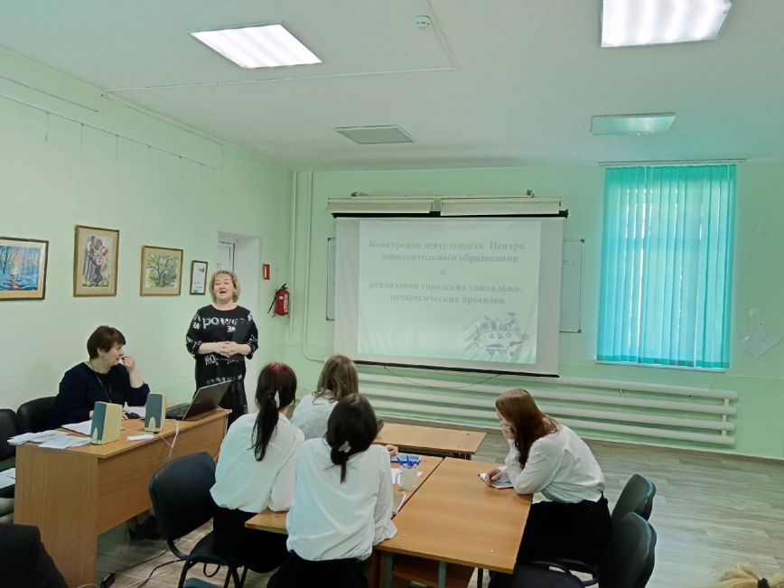
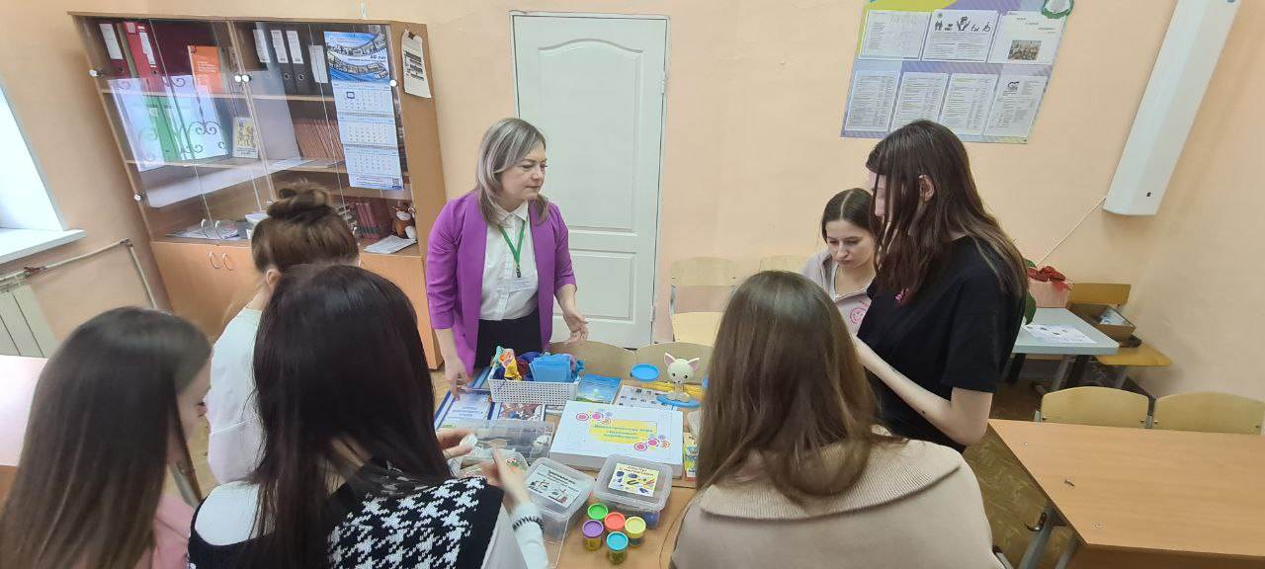
Взаимодействие колледжа с работодателями, их объединениями, органами местного самоуправления в целях повышения уровня информированности студентов и выпускников о состоянии и тенденциях рынка труда, обеспечения максимальной возможности их трудоустройства
Итоги производственной практики
Школа молодого педагога
Урок от профессионала

Slide 4
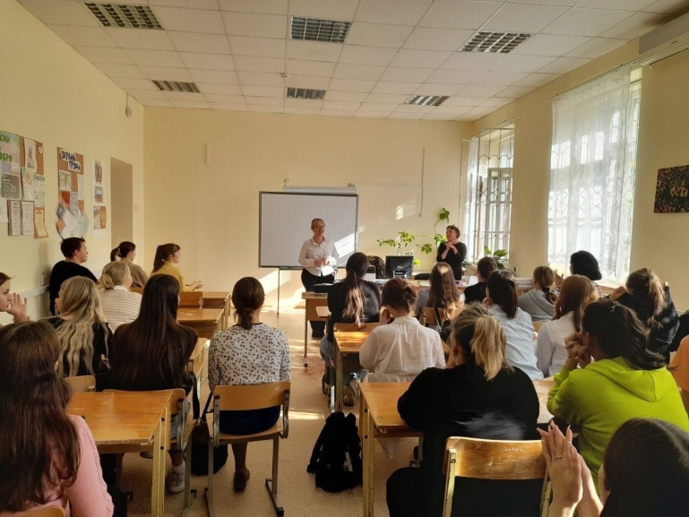
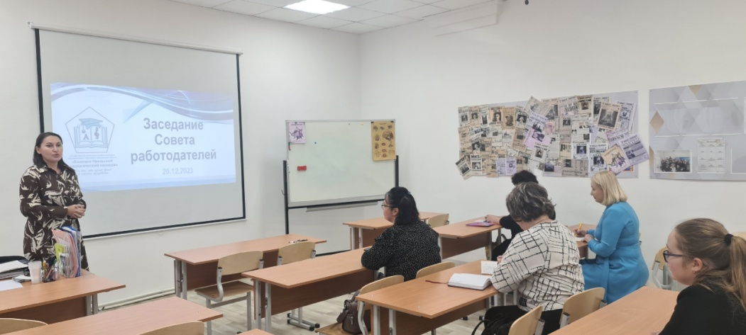
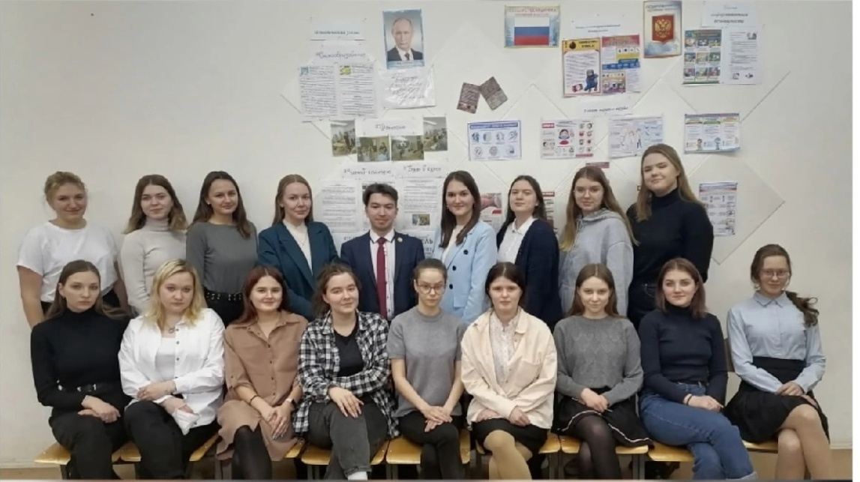
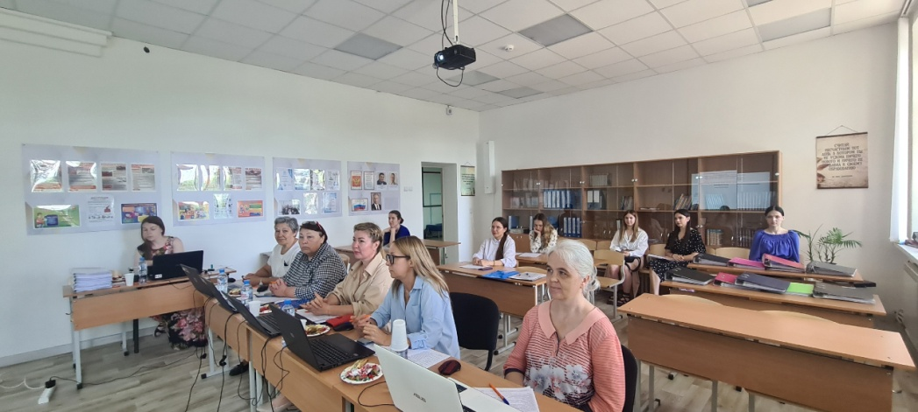
Взаимодействие колледжа с работодателями, их объединениями, органами местного самоуправления в целях повышения уровня информированности студентов и выпускников о состоянии и тенденциях рынка труда, обеспечения максимальной возможности их трудоустройства
Встречи с успешными выпускниками
Участие работодателей с разработке и реализации ОП
Участие работодателей в ГИА

Slide 5
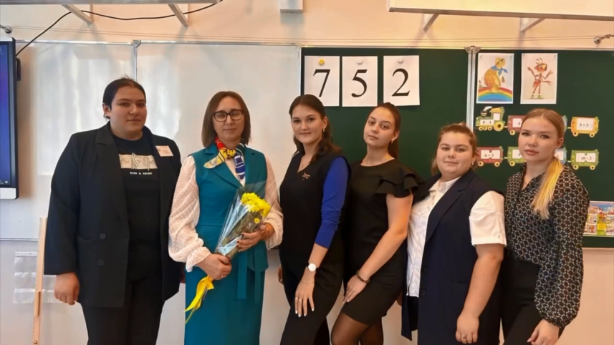
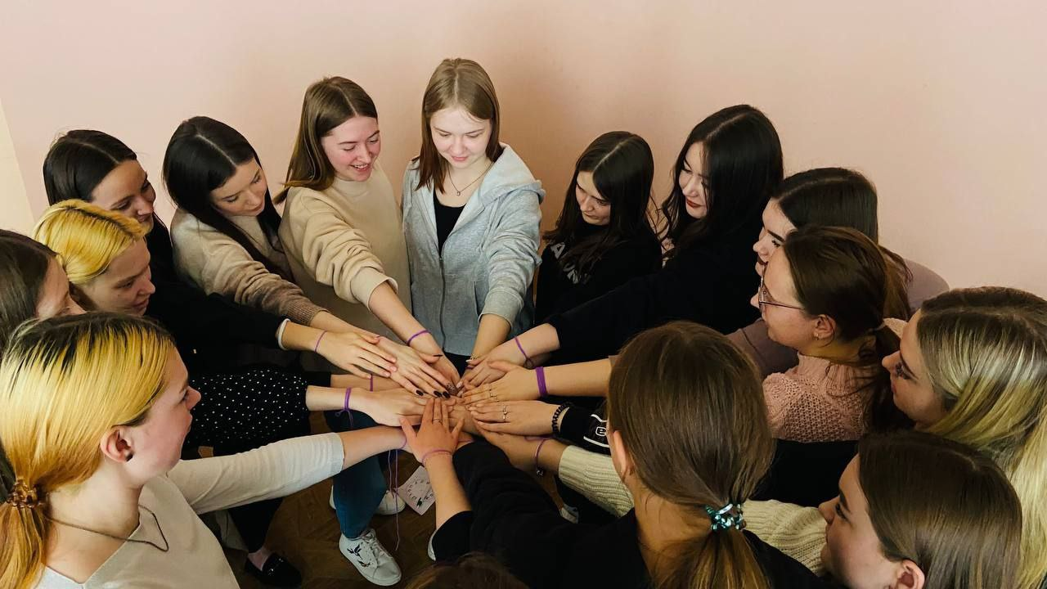
Организация мероприятий по поддержке профессионального и карьерного развития молодежи, развитию профессиональных компетенций в соответствии с личностно-профессиональными интересами и потребностями рынка труда
Реализация целевой модели наставничества «работодатель-студент» с целью ознакомления с рабочим местом и с особенностями работы в конкретной образовательной организации
Организация и проведение социально-психологических тренингов с обучающимися по вопросам подготовки к адаптации к профессиональной деятельности

Slide 6
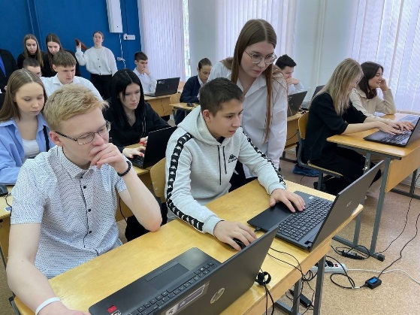
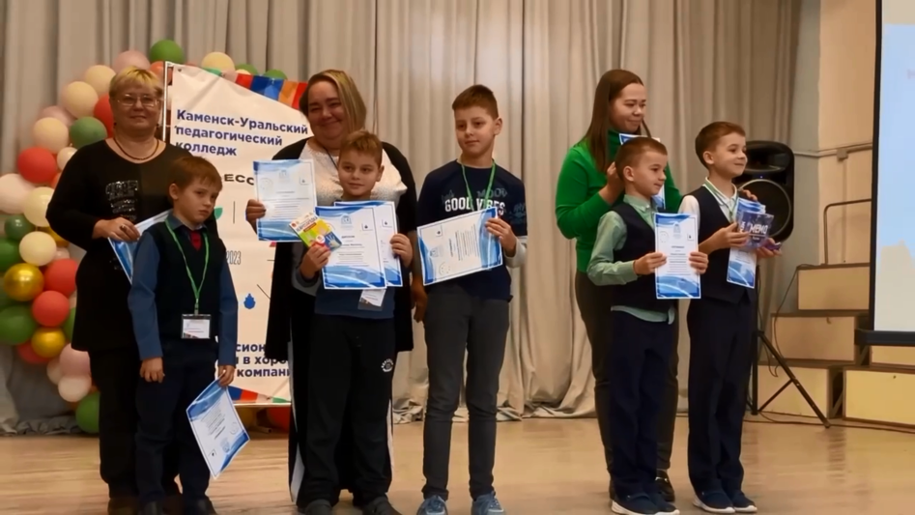
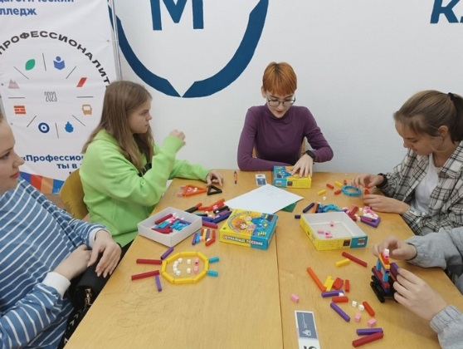
Реализация мероприятий по профессиональной ориентации обучающихся общеобразовательных организаций «Шаг в профессию»
Чемпионат Юные профессионалы
Дни открытых дверей
ПрофСтарт
Билет в будущее

Slide 7
Результаты практики
40% студентов 3-4 курса являются наставляемыми в рамках реализации модели «работодатель-студент»
100% студентов 3-4 курса очной формы обучения приняли участие в тренингах, направленных на формирование навыков поведения при трудоустройстве.
50% студентов 4 курса вовлечены в реализацию проекта «Школа молодого педагога»
10% студентов обучаются по договорам о целевой подготовке
100% студентов принимают участие в мероприятиях по итогам производственной практики.
100% студентов посещают встречи с успешными выпускниками.
100% студентов колледжа посетили мероприятия «Урок от профессионала».
Ежегодно организовано и проведено 5-7 «дней открытых дверей», участие в которых приняло от 150 до 200 школьников.
Организованы и проведены профессиональные пробы для школьников 6-9 классов.
30 детей приняли участие в Окружном чемпионате для обучающихся школ и дошкольных образовательных организаций «Юные профессионалы».

Slide 8
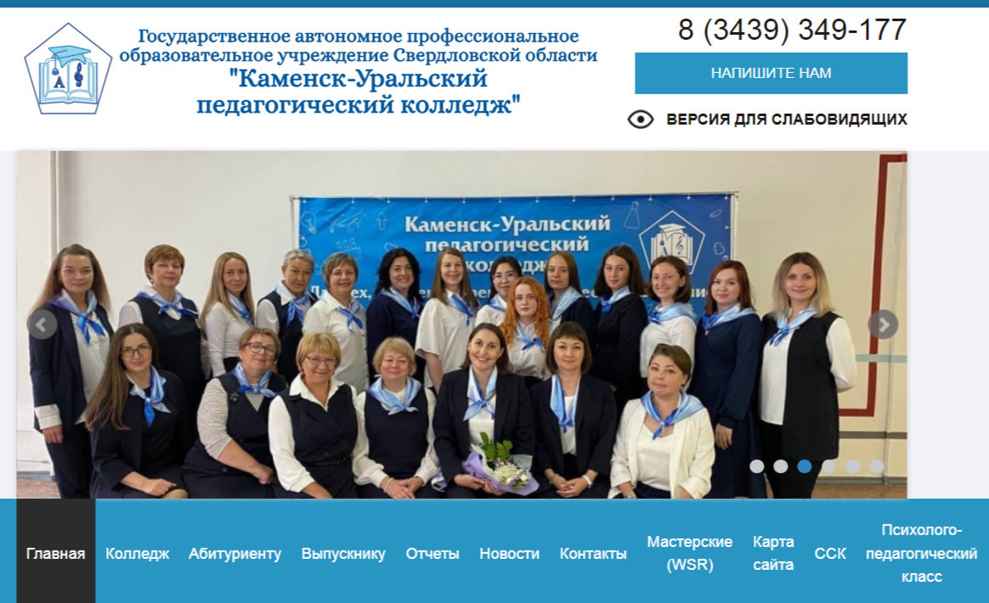



Публикации о практике
Информационное обеспечение мероприятий практики осуществляется на официальном сайте колледжа и группе Вк

